Slide 1
Exceptional Control Flow I

Slide 2
Outline
Interuption
Exceptions
Classes of Exceptions

Slide 3
Control flow
从开机到关键，CPU的工作流程是固定的：
  While(1) {
    读指令;
    执行指令;
  }
这个指令序列就是系统的physical control flow (or flow of control).
Physical control flow
<startup>
inst₁
inst₂
inst₃
…
inst_{n}
<shutdown>
Time

Slide 4
Altering the Control Flow
之前我们学过两种改变控制流的方法：
  Jumps and branches
  Call and return using the stack discipline.
  Both react to changes in program state.
How can we change the control flows among processes (multitasking) ?

Slide 5
Altering the Control Flow
此外，还有一些其他需求，需要CPU对系统状态改变作出应对：
  data arrives from a disk or a network adapter.
  instruction divides by zero
  user hits ctl-c at the keyboard
因此，系统需要异常控制流（exceptional control flow, ECF）的机制
  从当前program的控制流中跳出，转到其他指令

Slide 6
Exceptional Control Flow
ECF的重要用途之一：支撑“进程”这一概念
  进程看起来是独享整个机器
  但实际上多个进程并发执行，共享计算机
  进程之间的切换、交替运行，就是依赖Exceptional Control Flow机制

Slide 7
如何让多个进程看起来独享计算机资源？
基本思路:
  分时复用，时间片切换
挑战：
  #1. 进程如何执行限制指令？（普通程序没有权限）
    进行I/O操作
    分配内存
  #2. 如何切换进程？

Slide 8
挑战#1:进程如何执行限制指令？
方案1
  让用户程序都自己做
  不合理
    访问文件前要做权限检查，如果让用户自己做，那么形同虚设
    硬件资源分配，多占用，出错

Slide 9
挑战#1:进程如何执行限制指令？
方案2
  User mode: 有限制，有些指令没有权利执行
    例如I/O请求
    如果这样做了，会抛出异常，OS会kill process
  Kernel mode: OS kernel有最高权限
    限制级指令被包装为system call
    程序调用system call，要先切换到kernel mode去执行
  如何切换mode？
    中断/异常流控制（CPU硬件提供支持）
    切换到中断处理程序，完成后再返回

Slide 10
System context for exceptions
Keyboard
Mouse
Printer
Processor
Interrupt
controller
Keyboard
controller
USB
controller
Local/IO Bus
Memory
Serial ATA
controller
IDE
controller
Video
adapter
Network
adapter
CDROM
disk
Display
Network

Slide 11
Exceptions
An exception is a transfer of control to the OS in response to some event (i.e., change in processor state)
User Process
OS
event
I _{curr}
exception
I _{next}
exception processing
by exception handler
exception
return (optional)

Slide 12
Exception Table
Exception
numbers
1. Each type of event has a unique exception number k
2. Exception table entry k points to a function (exception handler).
3. Handler k is called each time exception k occurs.
code for
exception handler 0
Exception
table
code for
exception handler 1
0
1
code for
exception handler 2
2
...
n-1
...
code for
exception handler n-1

Slide 13
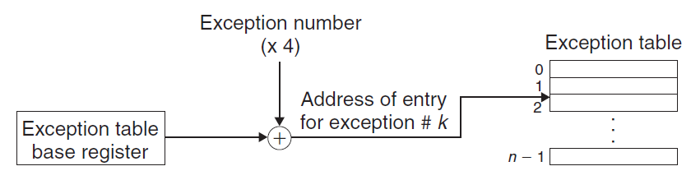
Exception Table

Slide 14
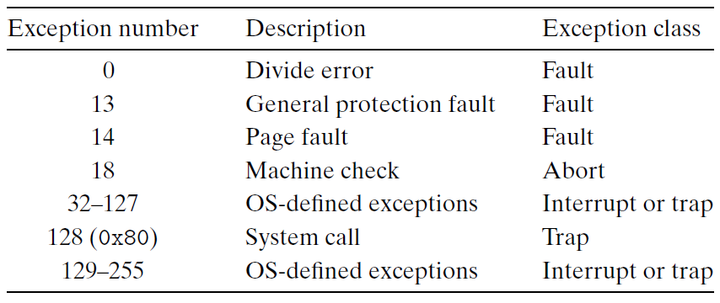
Synchronous exceptions
Exceptions in IA32 systems

Slide 15
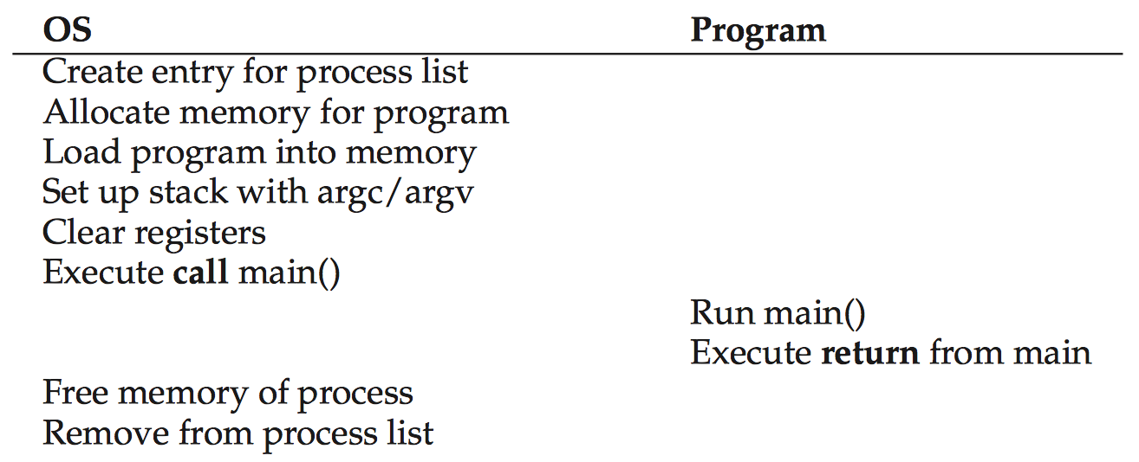
挑战#1:进程如何执行限制指令？
没有限制，直接执行程序

Slide 16
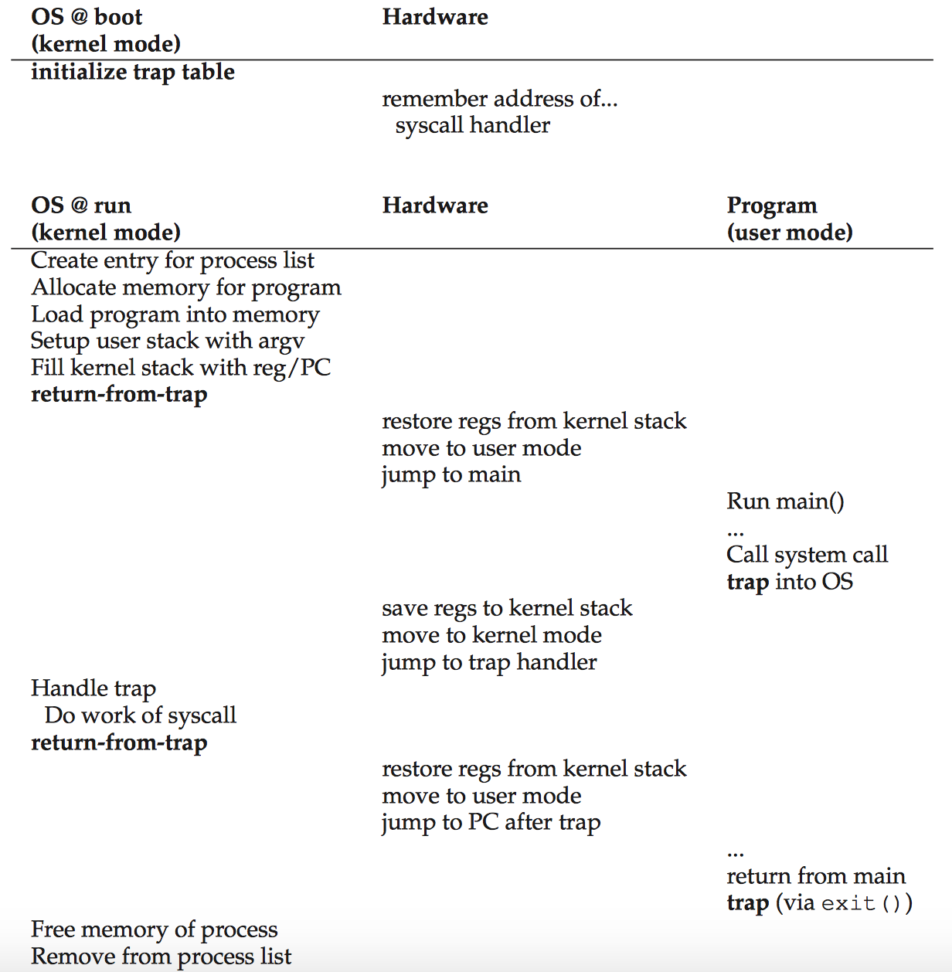
挑战#1
有限制的
直接执行

Slide 17
挑战#2: 如何切换进程？
方案1. a cooperative approach: wait for system call
  E.g., early version of Macintosh OS
  OS信任进程，进程执行足够长时间后，主动放弃CPU；然后OS再选择执行其他进程
  当进程调用system call时，就放弃了CPU（例如访问文件，或传输网络消息）
    yield system call: 只是归还控制权
  或者进程出错时也会归还控制权，例如除以0
    出错是也会产生trap

Slide 18
挑战#2: 如何切换进程？
方案2. A non-cooperative approach: The OS takes control
  怎么抢回控制权？
  Timer interrupt (时间片)

Slide 19
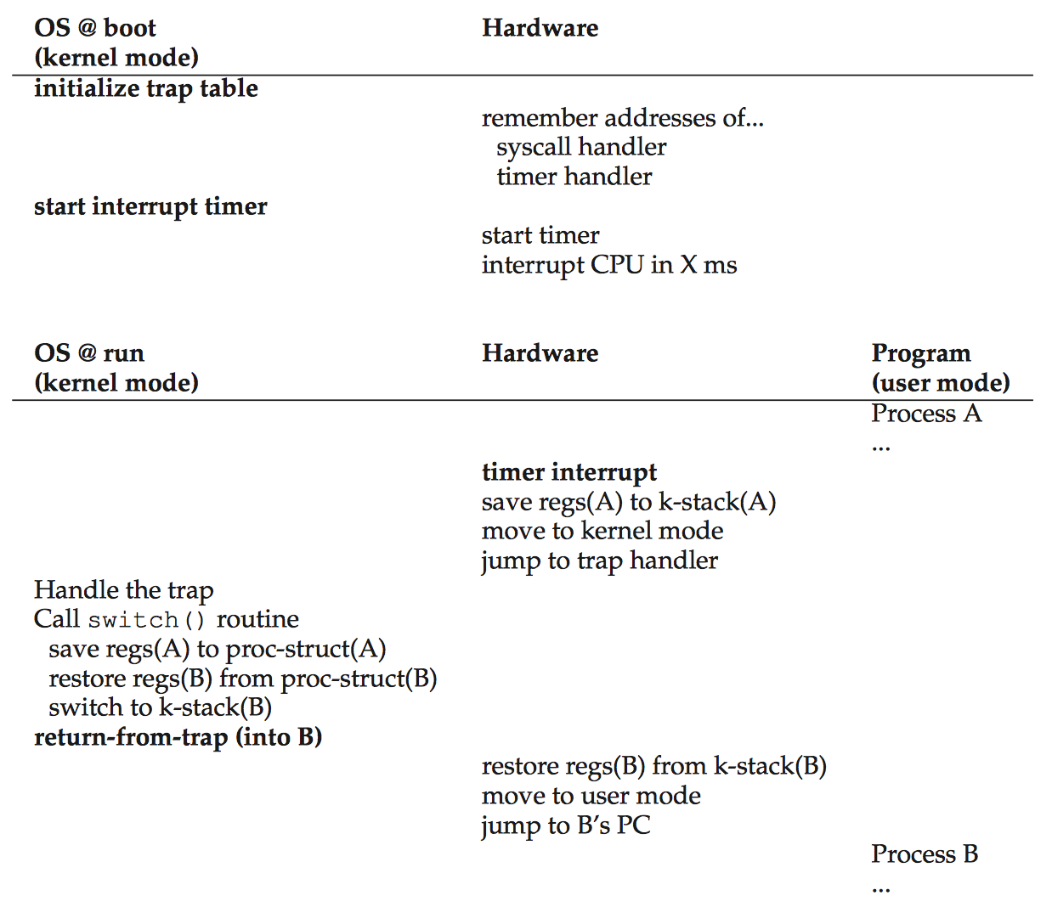
挑战#2: 如何切换进程？

Slide 20
Exception分类
中断（interrupt）
陷阱（trap）
故障（fault）
终止（abort）

Slide 21
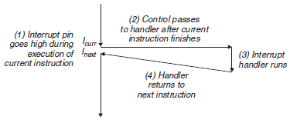
Exception分类
中断（interrupt）
  来自I/O设备等硬件
  异步发生（与指令不对齐，任何时间都可能发生）
  CPU有专门的硬件管脚接受中断请求
  对应的处理程序叫“中断处理程序”（interrupt handler）
    中断不能打断当前指令（指令具有原子性）
    当前指令结束后执行中断处理程序
    然后返回下一条指令
    中断可以嵌套（中断处理程序可被更高级别中断所中断）

Slide 22
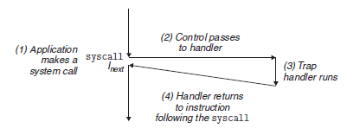
Exception分类
陷阱（trap）和系统调用
  有意的异常，是执行一条特殊指令（int指令）的结果，是同步发生的
  也叫做software interrupt
  trap最重要的用途是在用户程序和内核之间提供一种接口，即系统调用（system calls）
  与中断处理类似，执行完陷阱处理程序后，会返回当前程序的下一条指令

Slide 23
Synchronous exceptions
Exceptions in IA32 systems

Slide 24
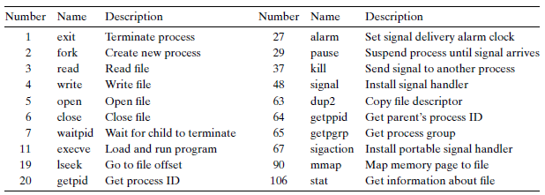
System Calls
System calls in IA32 systems

Slide 25
System Call Example
# hello world
1 int main()
2 {
3 write(1, "hello, world\n", 13);
4 exit(0);
5 }

Slide 26
System Call Example
1 .section .data
2 string:
3 .ascii "hello, world\n"
4 string_end:
5 .equ len, string_end - string
6 .section .text
7 .global main
main:

Slide 27
System Call Example
First, call write(1, "hello, world\n", 13)
9 movl $4, %eax Sdystem call number 4
10 movl $1, %ebx stdout has descriptor 1
11 movl $string, %ecx Hello world string
12 movl $len, %edx String length
13 int $0x80 System call code
Next, call exit(0)
14 movl $1, %eax System call number 1
15 movl $0, %ebx Argument is 0
16 int $0x80 System call code

Slide 28
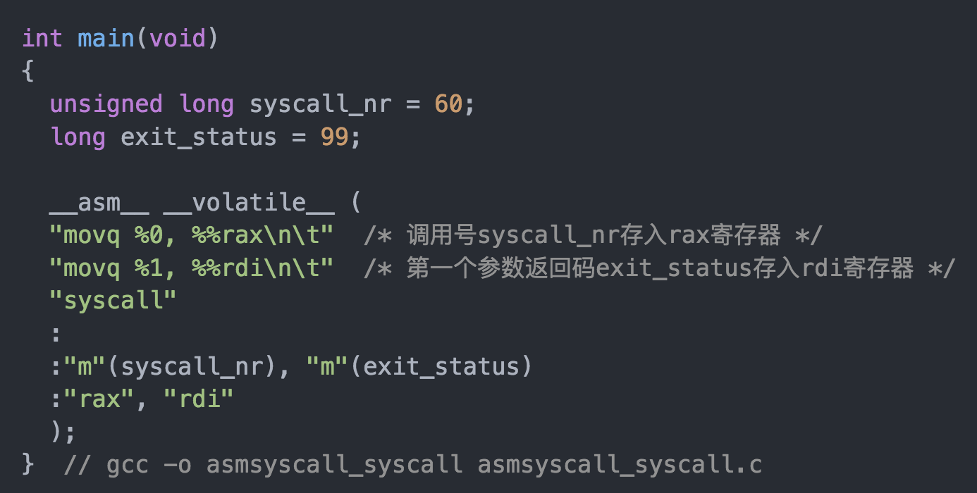
x86_64使用的syscall方式

Slide 29
Syscall要点
应用程序一般无法离开syscall（系统编程）
  文件操作（磁盘）
  输入输出（键盘、显示器）
  退出程序
  ……
与Call不同，Syscall=升级权限+跳转
理解汇编，才真正理解OS
  了解硬件

Slide 30
Trap Example
Writing a File
  OS must find the file, write the string to it
  Returns integer whether it is succeeded
User Process
OS
int
trap
movl
write file
return

Slide 31
System Call vs. Procedure Call
系统调用（例如open()）看起来就像函数调用，有什么区别呢？
  open()等就是函数调用（库函数）
  只是函数内部调用汇编的int 80指令等触发exception，进入内核态，进入真正的open系统调用的代码
  1）系统调用和函数调用很像，主要区别是进入内核态
  2）系统调用没法指定目标函数的地址，只能传递一个系统调用号码给内核

Slide 32
System Call
Example: read
  count = read(fd, buffer, nbytes);
    #1, 文件描述符；
    #2, 读出数据将要放在内存中的位置，内存缓冲区首地址;
    #3, 读多少字节
  执行流程：
    用户调用read的代码（含传参）
    Read库函数的代码
    内核中read系统调用的代码
    具体11个步骤（下页图）

Slide 33
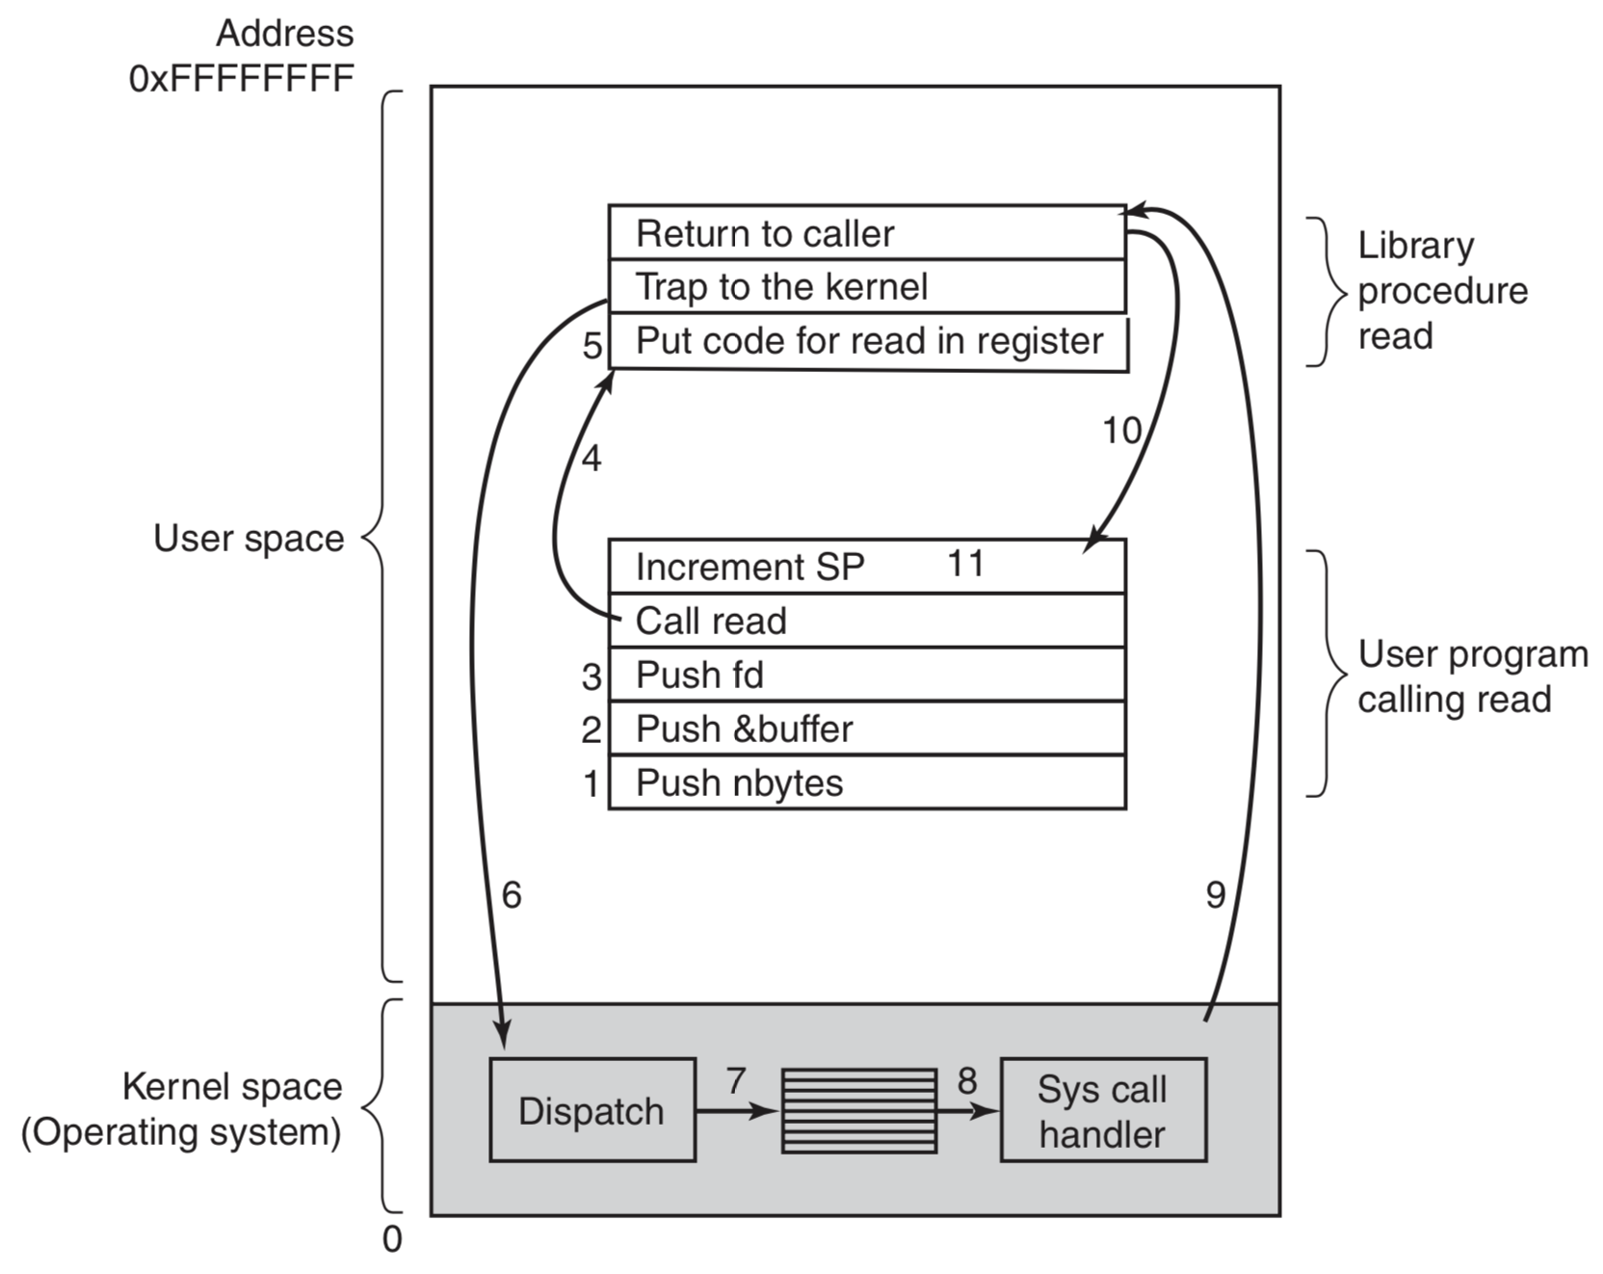
System Call

Slide 34
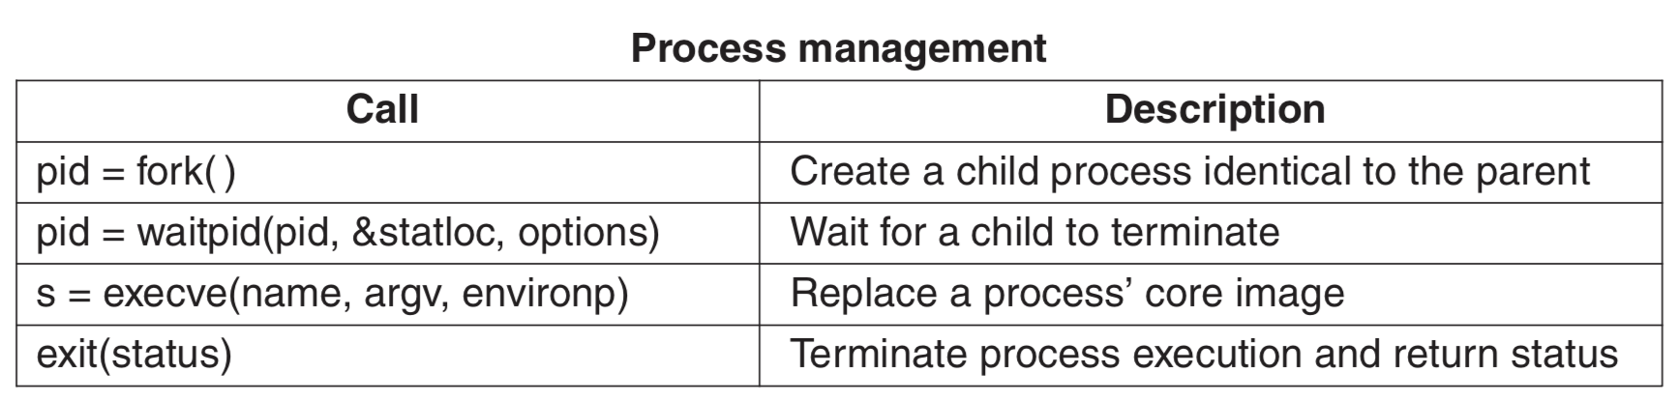
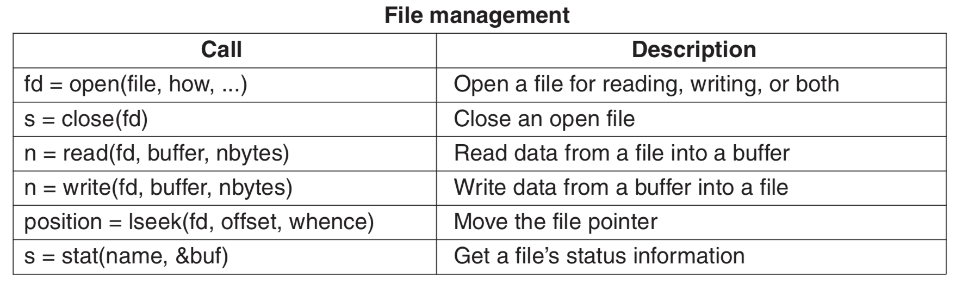
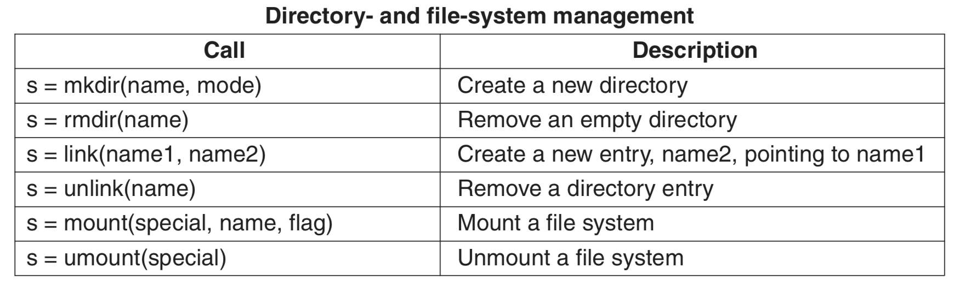
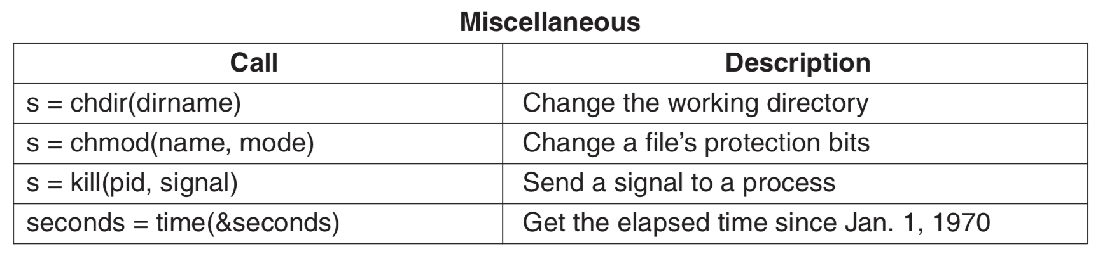
System Call
各种类型的系统调用

Slide 35
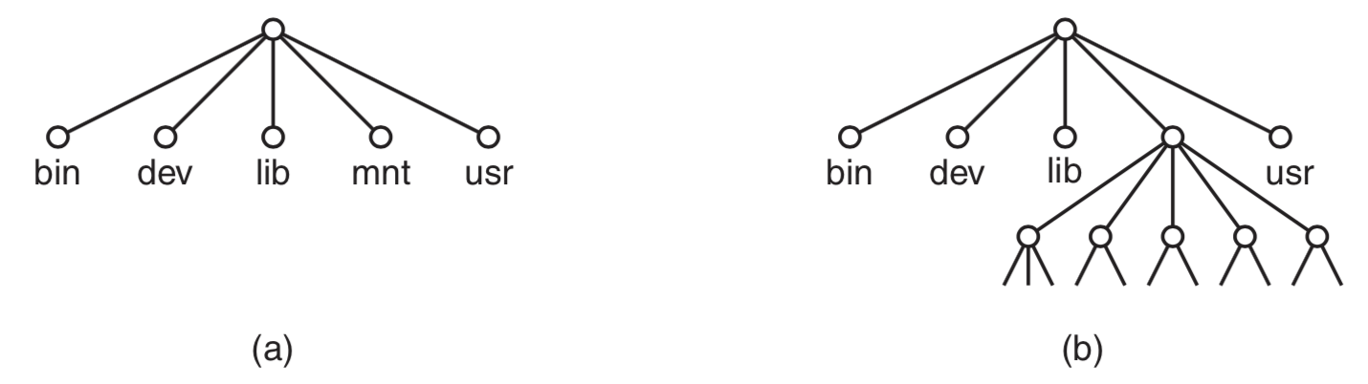
System Call
Example：目录操作mount
  把一个设备挂载到文件系统树的一个挂载点（必须是目录）上
  mount("/dev/sdb0", "/mnt", 0); //第三个参数表示read-write或read-only
Fdisk (磁盘分区表)
mkfs
Mount
df -lh

Slide 36
Lab0. Kernel Lab
在Linux中增加一个自己的system call
  #0. 搭好Linux虚拟机环境；
  #1. 学会编译内核；
  #2. 学会用ftrace跟踪内核函数调用
  #3. 在Linux内核中增加一个自己定义的系统调用
选做，不计分

Slide 37
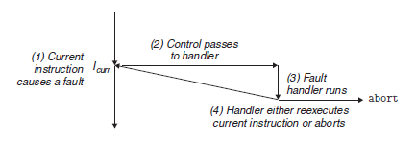
Exception分类
故障（Fault）
  故障由错误引起，是某条指令执行引发，因此也是同步发生的
  处理器将控制转移给“故障处理程序”
    如果能够修复故障，那么返回引起故障的指令，并重新执行
    如果不能修复故障，就返回到内核中的abort例程，abort例程会终止引起故障的应用程序

Slide 38
Fault Example #1
Memory Reference
  User writes to memory location
  That portion (page) of user’s memory is currently on disk
int a[1000];
main ()
{
a[500] = 13;
}
80483b7: c7 05 10 9d 04 08 0d movl $0xd,0x8049d10

Slide 39
Fault Example #1
Memory Reference
  Page fault handler must load page into physical memory
  Returns to faulting instruction
  Successful on second try

Slide 40
Fault Example #1
int a[1000];
main ()
{
a[500] = 13;
}
80483b7: c7 05 10 9d 04 08 0d movl $0xd,0x8049d10
User Process
OS
page fault
event
movl
Create page and load into memory
return

Slide 41
Fault Example #2
Memory Reference
  User writes to memory location
  Address is not valid
int a[1000];
main ()
{
a[5000] = 13;
}
80483b7: c7 05 60 e3 04 08 0d movl $0xd,0x804e360

Slide 42
Fault Example #2
Memory Reference
  Page fault handler detects invalid address
  Sends SIGSEG signal to user process
  User process exits with “segmentation fault”

Slide 43
Fault Example #2
int a[1000];
main ()
{
a[5000] = 13;
}
80483b7: c7 05 60 e3 04 08 0d movl $0xd,0x804e360
User Process
OS
page fault
event
movl
Detect invalid address
Signal process

Slide 44
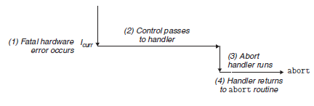
Exception分类
终止（abort）
  不可修复的错误造成的结果
  一般是硬件错误，比如DRAM或SRAM位被损坏时发生的奇偶错误
  不会将控制权返回给应用程序，而是终止该程序

Slide 45
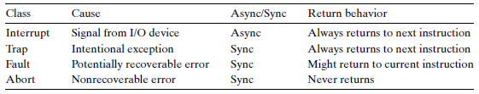
Exceptions
Interrupt
Trap
Fault
Abort

Slide 46
Outline
Kernel Mode and User Mode
Context Switch
System Calls and Error Handling
Process Control

Slide 47
Kernel and User Mode

Slide 48
User and Kernel Modes
Processes are managed by a shared chunk of OS code called the kernel
  Important: the kernel is not a separate process, but rather runs as part of some user process
kernel virtual memory
(code, data, heap, stack)
memory
invisible to
user code
user stack
(created at runtime)
%esp
memory mapped region for
shared libraries
brk
run-time heap
(managed by malloc)
read/write segment
(.data, .bss)
loaded from the
executable file
read-only segment
(.init, .text, .rodata)
0x08048000(32)
0x00400000(64)
unused
0

Slide 49
内核线程 vs. 普通进程
内核线程，也叫内核任务
  一般周期性执行
  例如磁盘高速缓存的刷新、网页连接的维护、页面换入换出
内核线程与普通进程的区别
  内核线程只运行在内核态，而普通进程可以运行在用户态，也可以运行在内核态
  内核线程由于只在内核态，只能使用大于PAGE_OFFSET（3G以上）的内存；而普通进程不论在用户态，还是在内核态，都可以使用4G地址空间

Slide 50
Protection
限制应用程序
  不能执行一些指令（特权指令）
  不能访问一些地址空间（kernel address space）
一般是在某个控制寄存器中，通过一个mode bit来控制
  Kernel mode: if the bit is set
  User mode: if the bit is clear

Slide 51
User and Kernel Modes
运行在kernel mode的进程能够
  执行CPU指令集中的任何指令
  能否访问系统中的任何内存地址（物理地址访问）
运行在user mode的进程
  既不能执行特权指令
  也不能直接访问地址空间中kernel区域的数据和代码
  只能通过system call接口来做以上事情

Slide 52
User and Kernel Modes
一个运行应用代码的进程
  初始状态是在user mode
  从用户态到内核态
    当exception发生、控制权转移到exception handler时
  从内核态到用户态
    当控制权回到应用代码时
一个进程从user mode变到kernel mode的唯一方法是exception

Slide 53
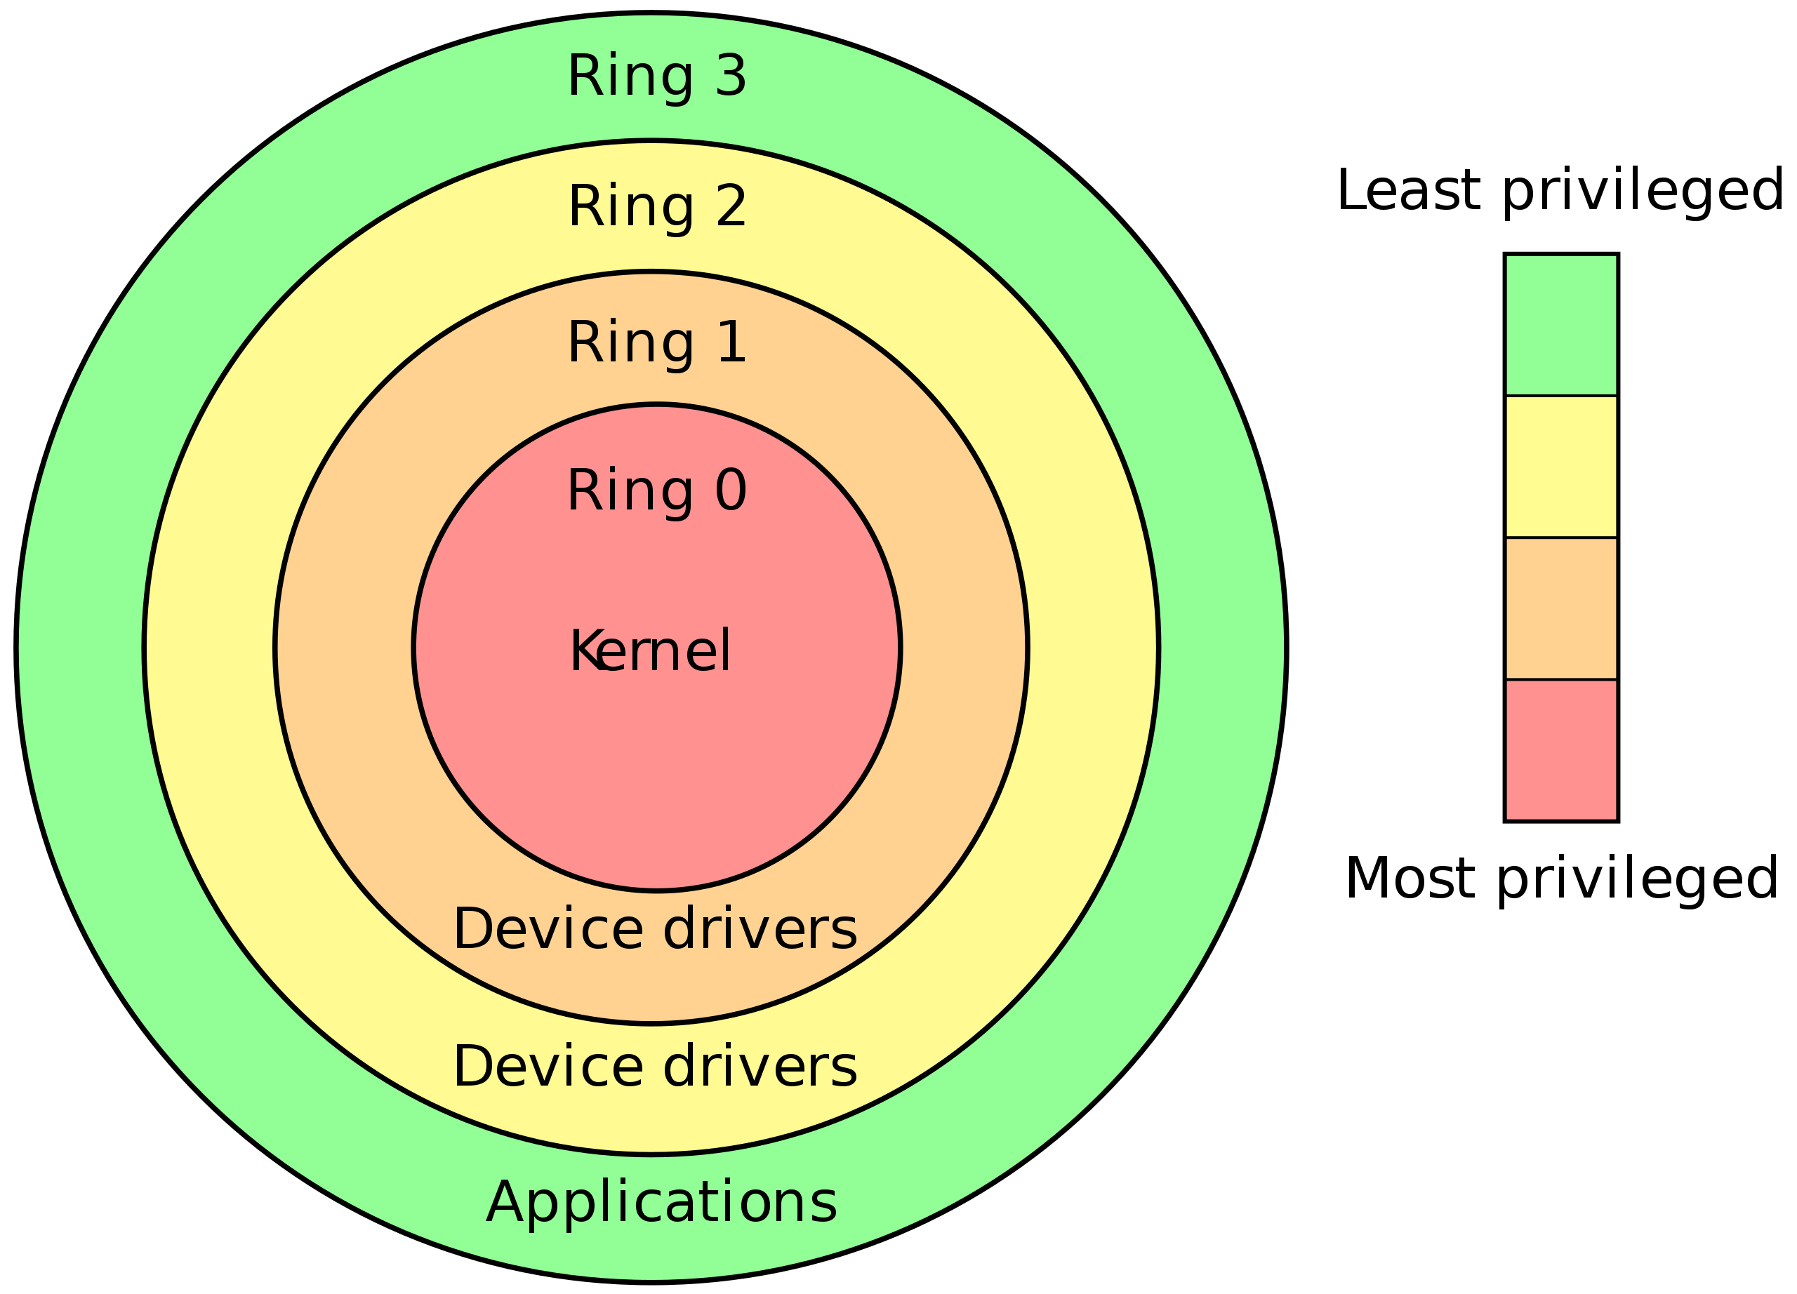
User and Kernel Modes
需要CPU硬件的支持和配合
  Intel x86 CPU提供Ring 0~3不同的特权级别
  当陷入内核态时，要先提升CPU特权级别，否则缺少很多权限
  很多系统只用两级（只需要1 bit），例如Windows 7

Slide 54
Context Switches

Slide 55
Context switching
Kernel维护了每个进程的上下文（context）
Context是指进程在重新启动一个进程时所需要的所有状态信息
Context contains
  the program’s code and data stored in memory
  its stack
  the contents of its general-purpose registers
  its program counter
  environment variables
  and the set of open file descriptors

Slide 56
Context switching
指进行多任务切换（例如通过时间片）的机制
Exceptional control flow的高层次形式
  构建于底层exception机制之上

Slide 57
Context switching
Context switch在什么情况下发生呢？
  Kernel正在代表用户执行一个系统调用时，例如
    read, sleep , etc. which will cause the calling process blocked
    即使一个system call并不会block进程，kernel代码也要进行一次context switch，而不是继续执行原来的调用进程（只要发生system call，都要强制触发context switch）
  作为中断的结果
    最常见的是Timer interrupt
    I/O设备完成操作发生中断

Slide 58
Context switching
Process A
Process B
Time
read
User code
Context
switch
Kernel code
Disk interrupt
User code
Context
switch
Return
from read
Kernel code
User code

Slide 59
Context switching
调度器（一部分kernel代码）会按照如下方法来执行调度：
  在执行一个进程的代码时，决定是否要抢占当前进程
  选择一个之前被抢占的进程(scheduled process) ，重新启动它
  抢占当前进程
    保存当前进程的上下文
  重启scheduled process
    回复scheduled process的上下文
    将控制权交给新恢复的进程
  选择scheduled process的方法叫CPU调度算法
    将在后面单独讲解

Slide 60
States of a process
Running
  The process is executing on the CPU
Ready
  The process is waiting to be executed
  and will eventually be scheduled.
Stopped (blocked)
  The execution of the process is suspended
  and will not be scheduled.
Terminated
  The process is stopped permanently.

Slide 61
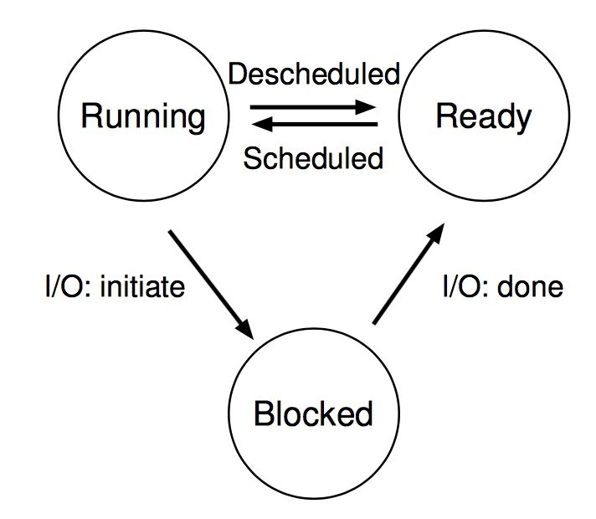
Process
进程的状态转移

Slide 62
States of a process
A running process becomes stop
  By receiving a signal such as
    SIGSTOP, SIGTSTP, SIGTTIN, or SIGTTOU
A stopped process becomes running
  By receiving a SIGCONT signal
  (a signal is a form of software interrupt)

Slide 63
States of a process
A process becomes terminated
  receiving a signal whose default action is to terminate the process
  returning from the main routine
  calling the exit function

Slide 64
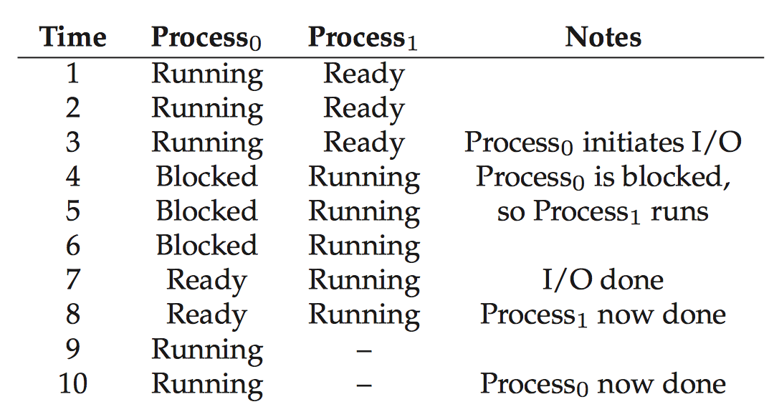
States of a process
进程的状态转移

Slide 65
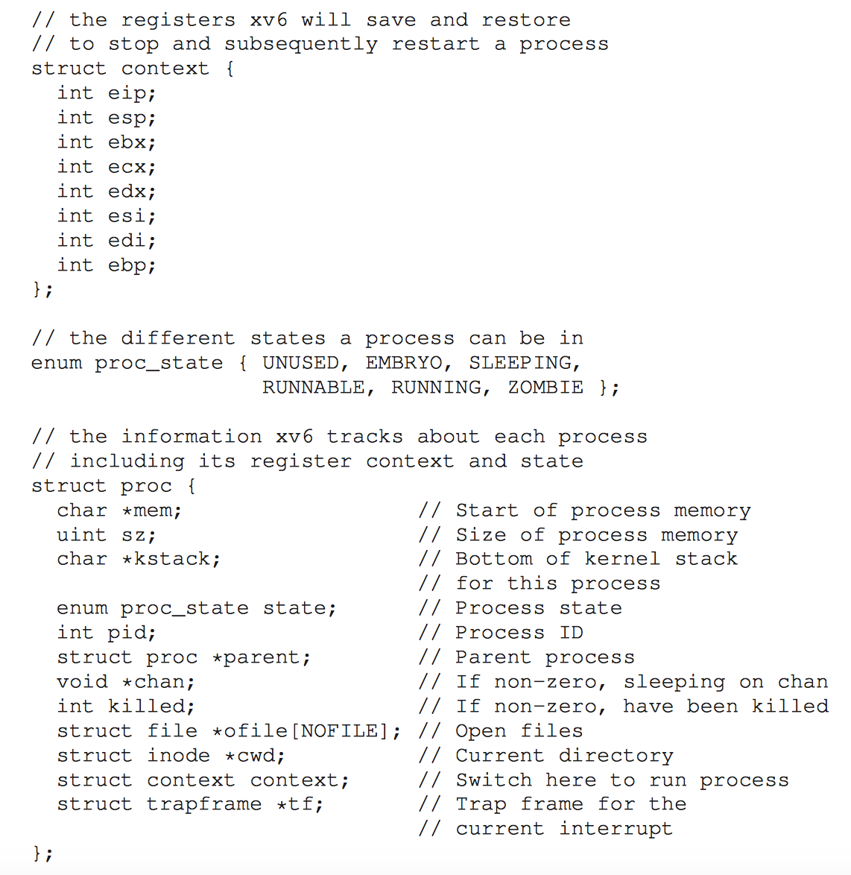
States of a process
进程数据结构举例

Slide 66
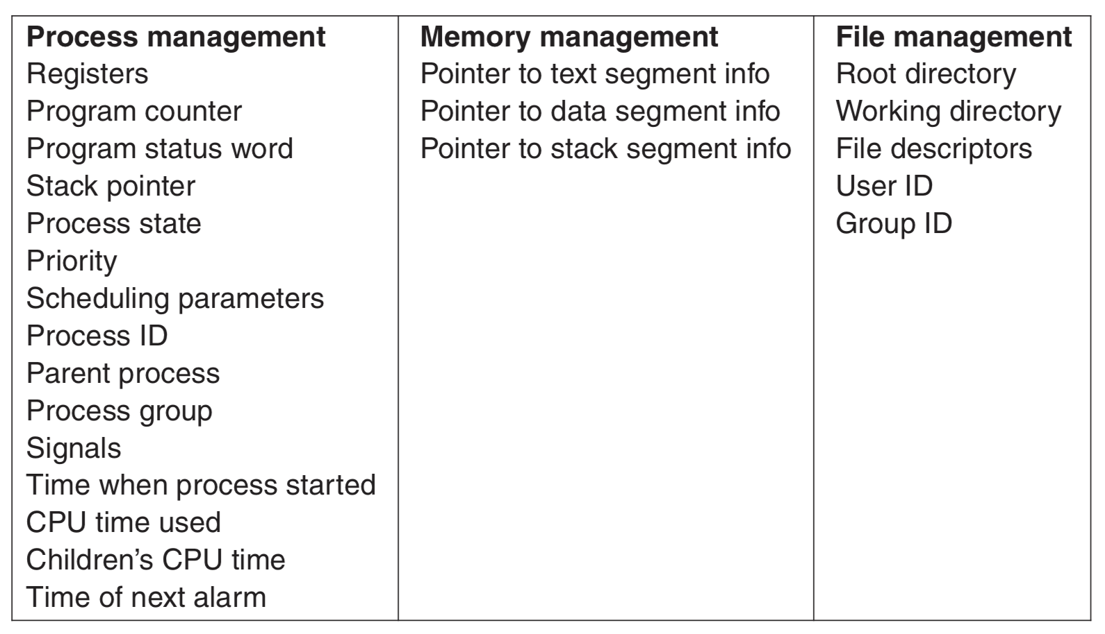
States of a process

Slide 67
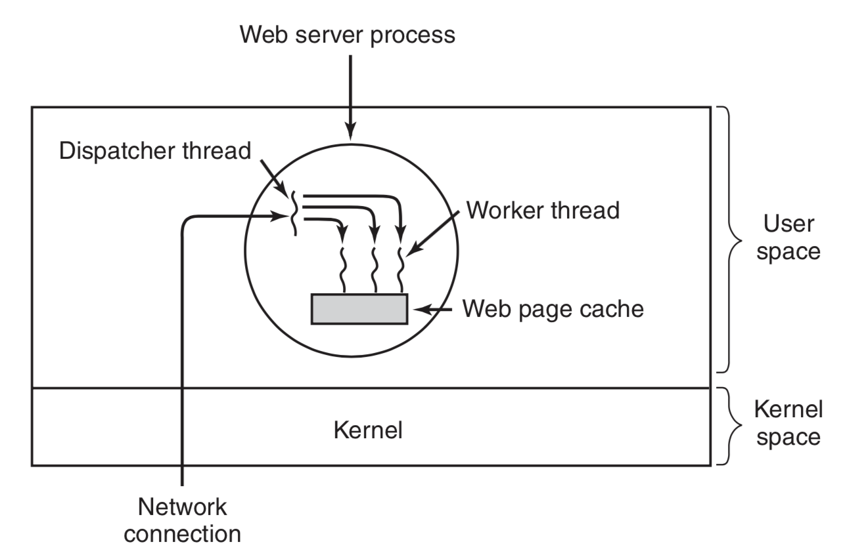
Thread
在同一个进程空间的多个指令流（控制流）
共享很多进程资源，变量可以互相访问
切换开销较小
将在“并行”部分详细介绍

Slide 68
Exceptions
安全/权限控制
多人共享
OS
Interrupt
Trap
Fault
Abort

Slide 69
System Call

Slide 70
System Call Error Handling
Unix system-level functions encounter an error
  typically return –1
  set the global integer variable errno
    to indicate what went wrong

Slide 71
System Call Error Handling
1 if ((pid = fork()) < 0) {
fprintf(stderr, "fork error: %s\n",
strerror(errno));
3 exit(0);
4 }
1 void unix_error(char *msg) /* unix-style error */
2 {
fprintf(stderr, "%s: %s\n", msg, strerror(errno));
4 exit(0);
5 }

Slide 72
System Call Error Handling
1 pid_t Fork(void)
2 {
3 pid_t pid;
4
5 if ((pid = fork()) < 0)
6 unix_error("Fork error");
7 return pid;
8 }

Slide 73
课堂练习
思考：
  进程如果有三个状态，那么相互转换应该有六种可能，为什么图中只标记了4种？

Slide 74
课堂练习
思考：
  当中断或系统调用把控制转给操作系统时，通常将内核堆栈和被中断进程的运行堆栈分离。为什么？
Kmalloc: 连续，不超过128KB
Kzmalloc：kmalloc+清零
Vmalloc：不连续，大小没限制
Notes:
内核使用单独的堆栈有若干的原因。其中两个原因如下：
1）安全原因，如果内核将数据保留在用户空间，然后从系统调用返回，那么恶意的用户可能使用这些数据找出某些关于其它进程的信息。
2）不希望操作系统崩溃，操作系统有自己的栈空间，不受用户影响。

Slide 75
课堂练习
A computer system has enough room to hold five programs in its main memory. These programs are idle waiting for I/O half the time. What fraction of the CPU time is wasted?
CPU utilization = 1 − p^n，p是I/O比例，n是通道数。
从概率角度看，各进程I/O阻塞的时间可能碰上，这时CPU就闲置了
1-0.5^5 = 96.88%
Notes:
CPU utilization = 1 − p^n，p是I/O比例，n是通道数。
从概率角度看，各进程I/O阻塞的时间可能碰上，这时CPU就闲置了
1-0.5^5 = 96.88%

Slide 76
课堂练习
A computer has 4 GB of RAM of which the operating system occupies 512 MB. The processes are all 256 MB (for simplicity) and have the same characteristics. If the goal is 99% CPU utilization, what is the maximum I/O wait that can be tolerated?
Notes:
99% <= 1 – p^14
p<=72%

Slide 77
课堂练习
说明下列场景下触发的exception的类型，以及是同步还是异步？
  程序中访问数组越界
  从磁盘中读取一个数据块完成
  调用read()函数
Notes:
1）Fault -> abort，同步
2）interrupt，异步
3）trap，同步

Slide 78
Homework1
3月7日23:00前在obe提交

